Slide 1
APOKALIPSA
KSIĘGA NADZIEI

Slide 2
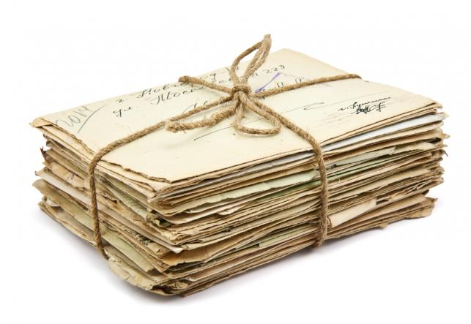
LISTY DO SIEDMIU KOŚCIOŁÓW
Część II (Ap 3): Sardes, Filadelfia, Laodycea

Slide 3
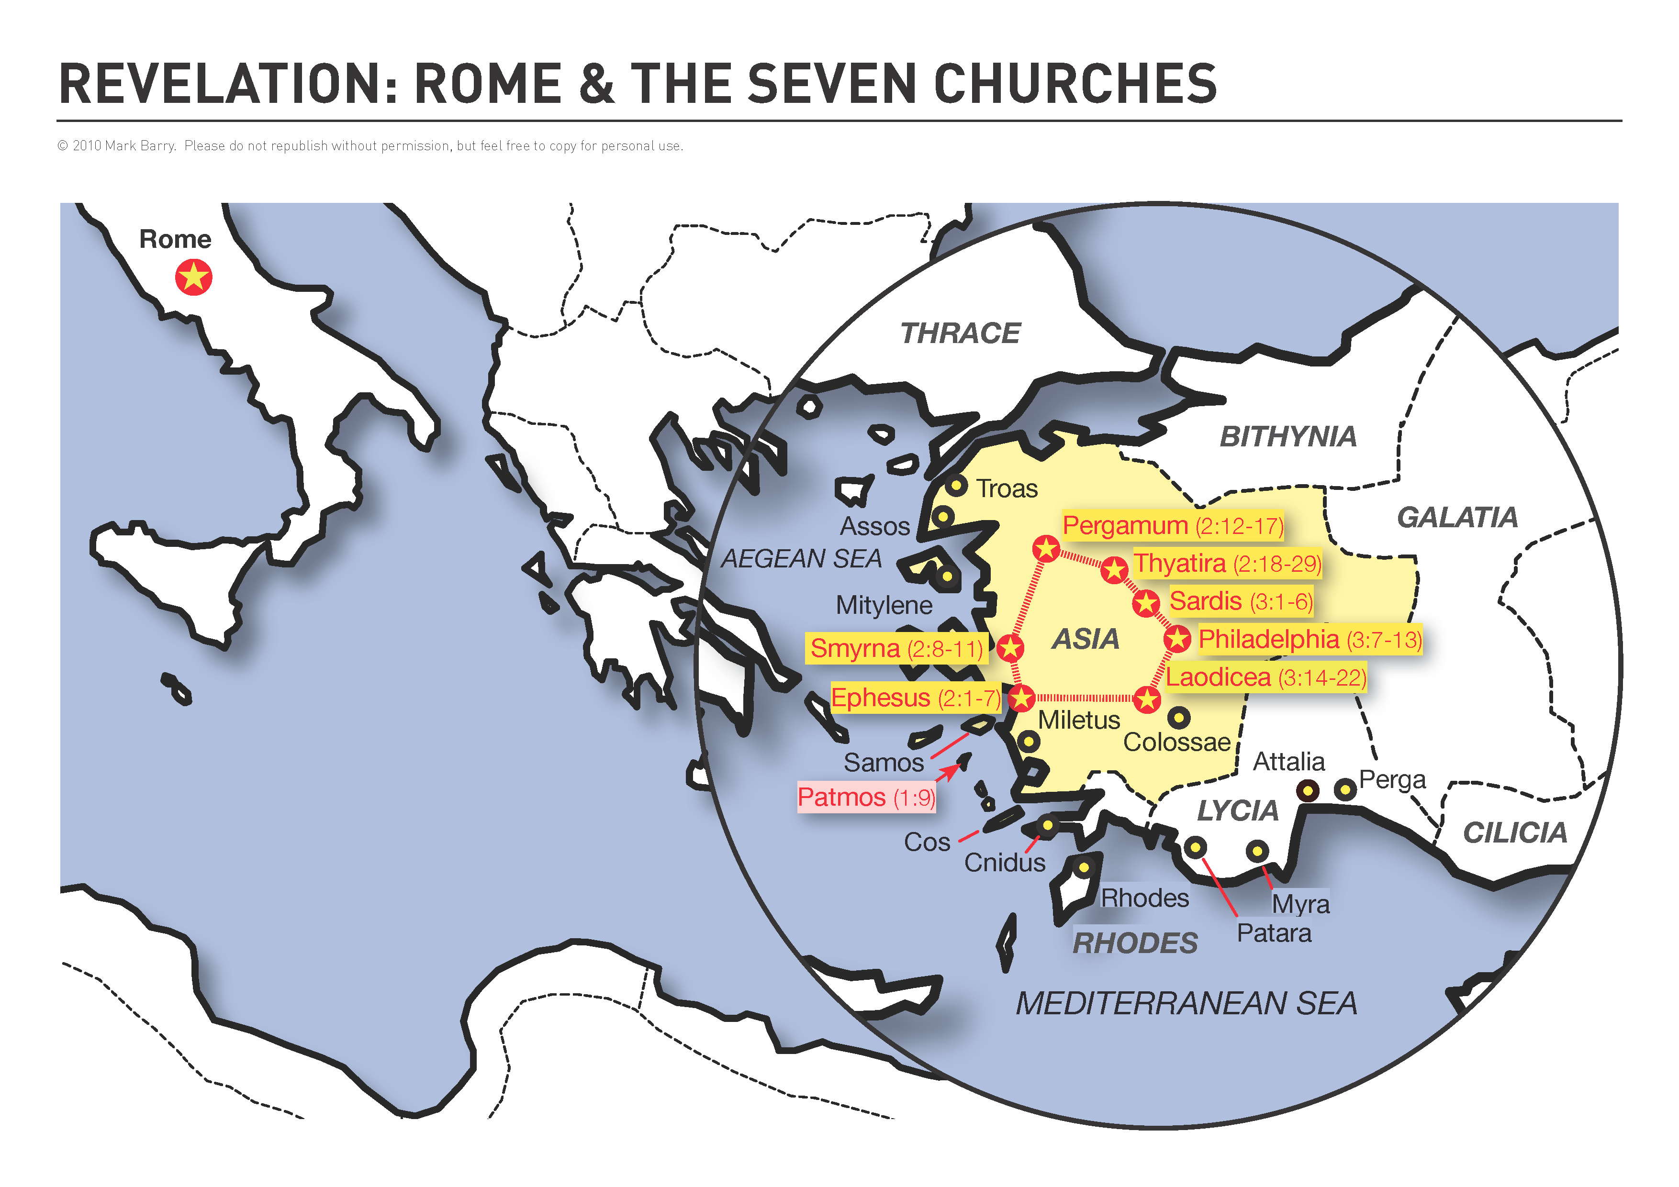

Slide 4
Aniołowi Kościoła w Sardach napisz: To mówi Ten, który ma siedem Duchów Boga i siedem gwiazd: Znam twoje czyny. Masz imię, które mówi, że żyjesz, lecz jesteś martwy.
Bądź czujny! Umocnij też innych, którzy są bliscy śmierci. Nie uznałem bowiem twoich czynów za doskonałe przed moim Bogiem.
Przypomnij więc sobie, co otrzymałeś i usłyszałeś. Przestrzegaj tego i zmień swoje postępowanie! Jeśli nie będziesz czuwał, przyjdę jak złodziej. Nawet nie będziesz wiedział, o której godzinie do ciebie przyjdę.
Jest jednak w Sardach kilka osób, które nie splamiły swoich szat i będą chodziły ze mną w bieli, bo są tego godne.
Także zwycięzca będzie nosił białe szaty i nie wymażę jego imienia z księgi życia. Imię jego wyznam przed moim Ojcem i przed Jego aniołami.
Kto ma uszy, niech słucha, co Duch mówi do Kościołów.

Slide 5
SARDES
gr. śmiać się szyderczo
Stolica Lidii, na zboczu góry Timolos, nad rzeką Paktol
Miasto legendarnego króla Krezusa (595-547 p.n.e.)
Od III wieku osiedlają się Żydzi
17 r. n. e. trzęsienie ziemi
Produkcja tkanin, farbiarstwo i kopalnie złota
Tu bito pierwsze monety
Kult cesarski, ale chrześcijanie nie byli tu prześladowani

Slide 6
SARDES
Surowy osąd Chrystusa, nie są wymienione zalety
Zagrożenie duchową śmiercią, zachęta do czujności
„reszta” jest sprawiedliwa
Białe szaty – szata chrzcielna, szata Królestwa niebieskiego, w Izraelu tylko kapłani w czasie kultu.
Księga życia – spisy mieszkańców, wpisywano i wykreślano.
Odrętwienie duchowe spowodowane życiem przeszłością

Slide 7
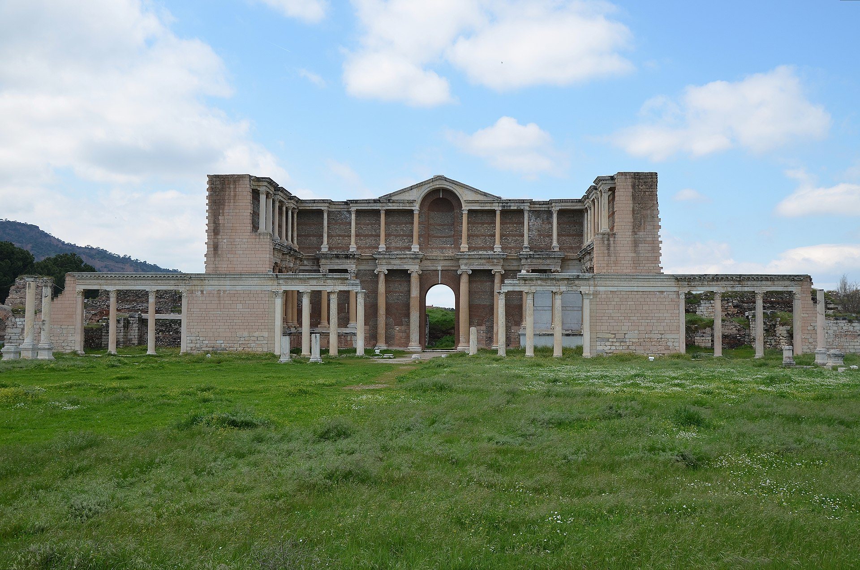

Slide 8
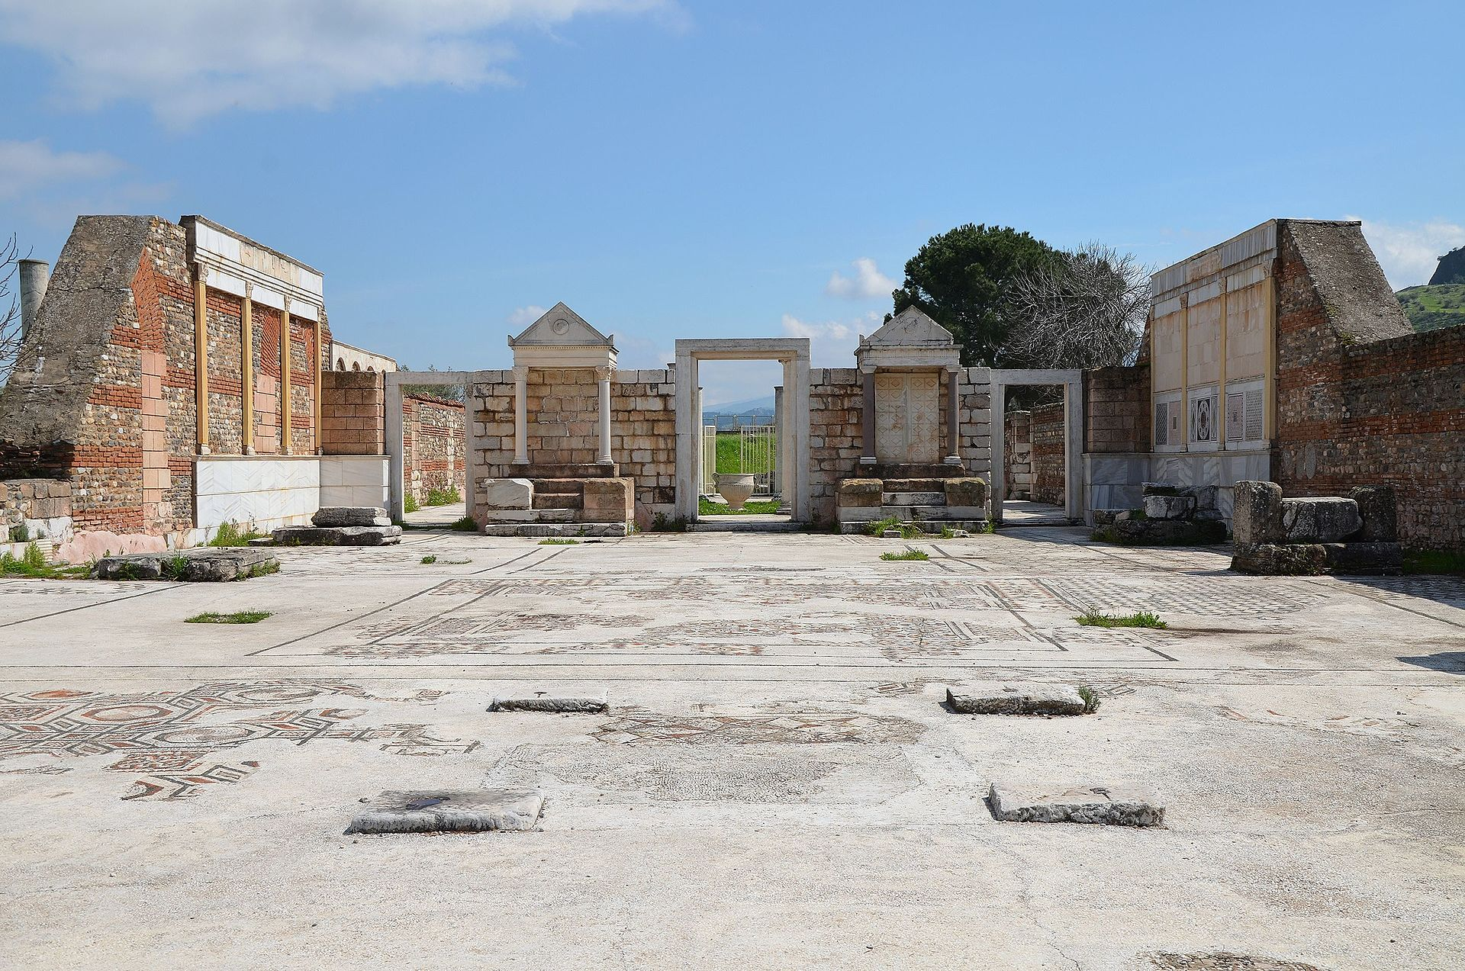

Slide 9
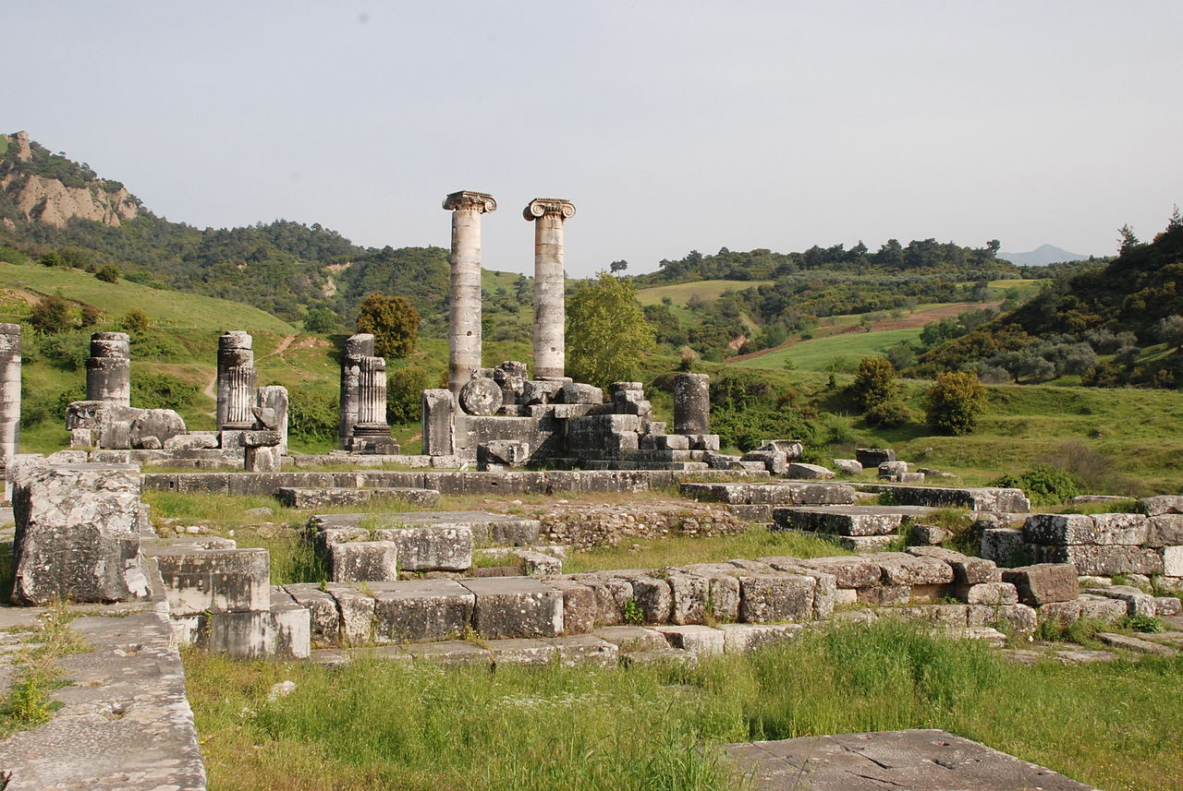

Slide 10
Aniołowi Kościoła w Filadelfii napisz: To mówi Święty, Prawdziwy, który ma klucz Dawida, który otwiera, a nikt nie może zamknąć i który zamyka, a nikt nie może otworzyć.
Znam twoje czyny. Oto zostawiłem ci otwarte drzwi, których nikt nie może zamknąć, bo mimo słabych sił strzegłeś mojego słowa i nie wyparłeś się mojego imienia.
Oto wydam ci tych z synagogi szatana, którzy nazywają siebie Żydami, lecz kłamią, bo nimi nie są. Oto sprawię, że przyjdą i upadną do twoich stóp, i poznają, że Ja ciebie umiłowałem.
Ponieważ wytrwale strzegłeś mojego słowa, Ja też będę cię strzegł w godzinie próby, która dosięgnie całą ludzkość i wypróbuje mieszkańców ziemi.
Przyjdę wkrótce. Trzymaj mocno to, co posiadasz, aby nikt ci nie zabrał twego wieńca.
Zwycięzcę uczynię filarem w świątyni mojego Boga i już nie wyjdzie na zewnątrz. Wypiszę też na nim imię mego Boga i imię miasta mego Boga, nowego Jeruzalem zstępującego z nieba od mego Boga, oraz moje nowe imię.
Kto ma uszy, niech słucha, co Duch mówi do Kościołów.

Slide 11
FILADELFIA
gr. miłość braterska, Tyberiusz zmienia nazwę na Neocezarea
U podnóża Timolosu
Małe miasteczko, często nawiedzane przez trzęsienia ziemi
Kult cesarski, strażnicy świątyni
Chrystus jako klucz domu Dawidowego (określenie Izajasza), pośrednik miedzy Bogiem a ludźmi, odźwierny
Otwierać i zamykać to włączać i wyłączać ze wspólnoty
Nie napomina chrześcijan, chwali za wytrwałość
Sąd Boży wzbudzi strach wśród grzeszników
Filar świątyni – zapowiedź miasta niebieskiego
Wieniec nakładany biegaczom
Nadać komuś imię oznacza „panować nad nim”

Slide 12
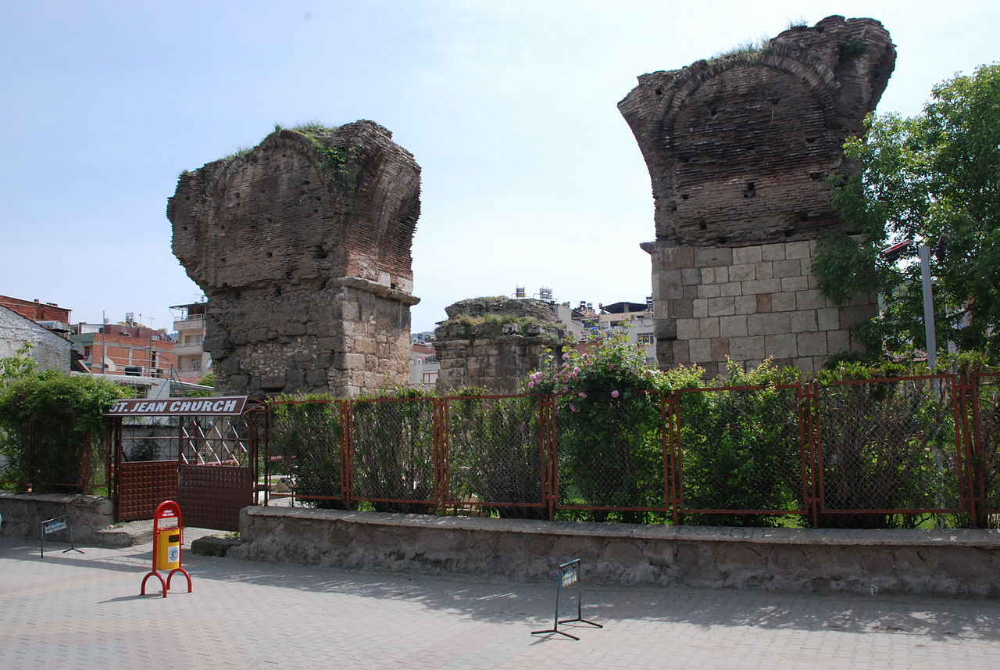

Slide 13
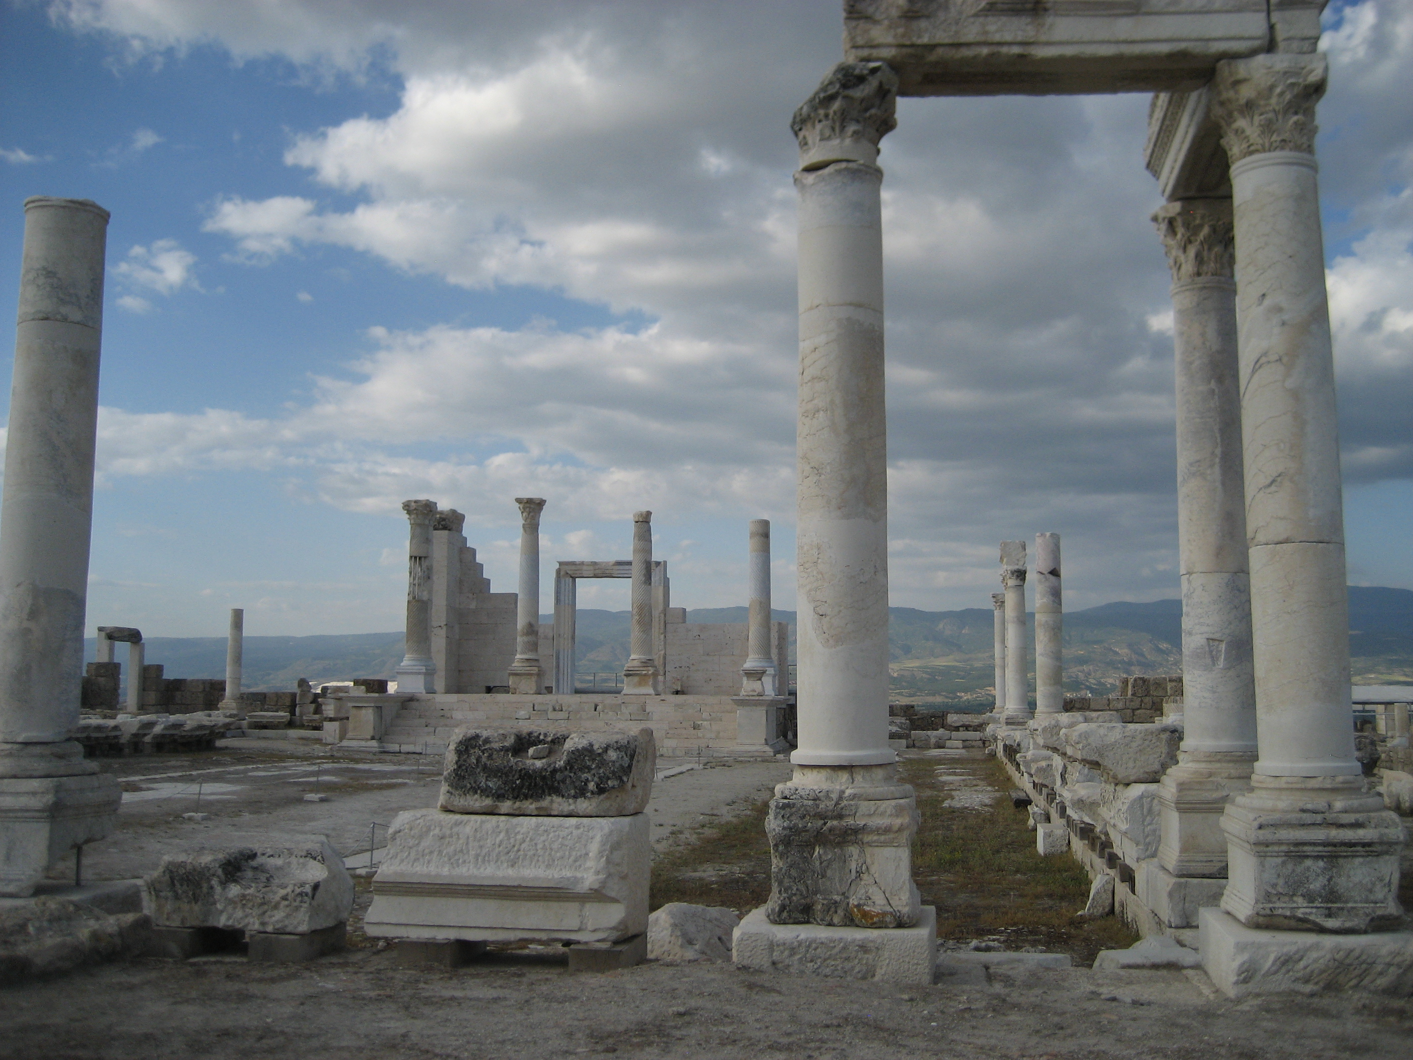

Slide 14
Aniołowi Kościoła w Laodycei napisz: To mówi Amen, wierny i prawdziwy świadek, początek Bożego stworzenia.
Znam twoje czyny: nie jesteś ani zimny, ani gorący. Obyś był zimny albo gorący!
Skoro jednak jesteś letni, a nie zimny ani gorący, wypluję cię z moich ust.
Mówisz: «Jestem bogaty, wzbogaciłem się, niczego nie potrzebuję!». Nie wiesz jednak, że jesteś nędzny, godny pożałowania, biedny, ślepy i nagi.
Radzę ci, kup u Mnie złota oczyszczonego w ogniu, aby się wzbogacić, i białe szaty, aby się ubrać i nie musieć się wstydzić swojej nagości, oraz balsam do namaszczenia twych oczu, aby przejrzeć.
Ja tych, których kocham, upominam i karcę. Bądź więc gorliwy i popraw się!
Oto stoję przed drzwiami i pukam. Jeśli ktoś usłyszy mój głos i otworzy Mi drzwi, wejdę do niego i spożyjemy wieczerzę: Ja z nim, a on ze Mną.
Zwycięzcy pozwolę zasiąść ze Mną na tronie, gdyż i Ja po zwycięstwie zasiadłem na tronie z moim Ojcem.
Kto ma uszy, niech słucha, co Duch mówi do Kościołów”.

Slide 15
LAODYCEA
gr. sprawiedliwy lud, wcześniej Miasto Zeusa
Miasto w dolinie rzeki Likos (dopływ Meandru)
Działalność bankowa i finansowa, przemysł włókienniczy i farmaceutyczny (choroby oczu)
Atmosfera dostatku i uciechy
Duża wspólnota żydowska
Paweł napisał do nich list, który nie dochował się do naszych czasów
Gorące źródło (6/12 km od miasta). Woda sprowadzana akweduktem. Zimna woda do picia, gorąca do kąpieli. Letnia nie nadawała się do niczego. Była bezużyteczna

Slide 16
LAODYCEA
Chrystus jako Początek (łac. Princeps)
Chrystus jako Amen – słowo określające niezachwianą prawdę wiary, ostatnie i najważniejsze Słowo
Dobrobyt ignoruje Boga
Obraz mdłości w ustach Chrystusa. Nie ma kompromisów i dwuznaczności.
Samowystarczalność kościoła osłabia go.
Szukaj prawdziwego złota, ubierz białe szaty, nałóż balsam na oczy
Pnp 5, 2-6: ukochana z lenistwa nie otwiera drzwi kochankowi, który odchodzi.

Slide 17
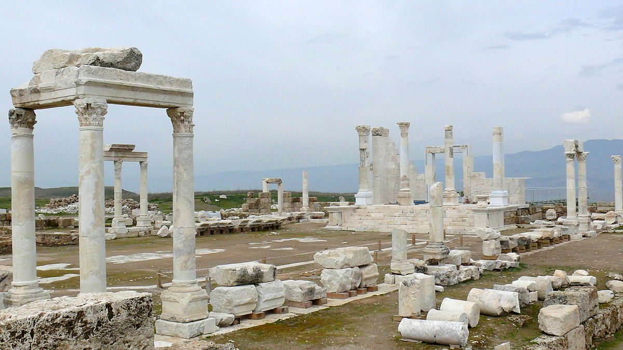

Slide 18
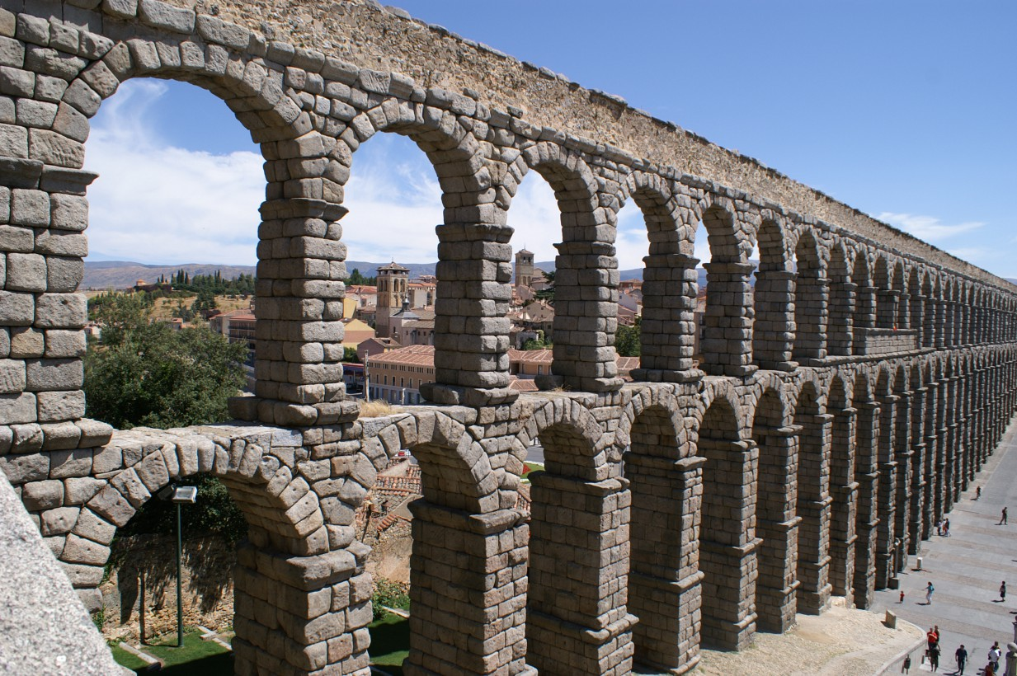

Slide 19
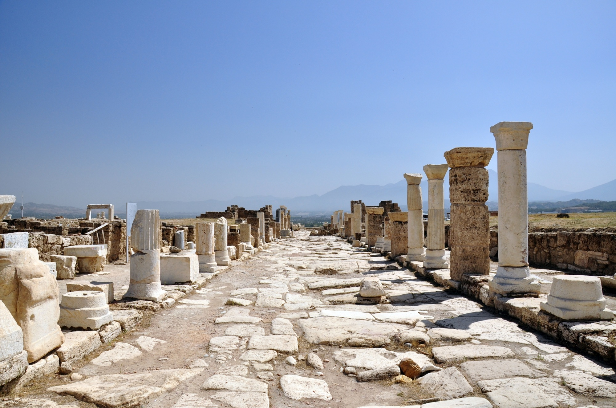

Slide 20
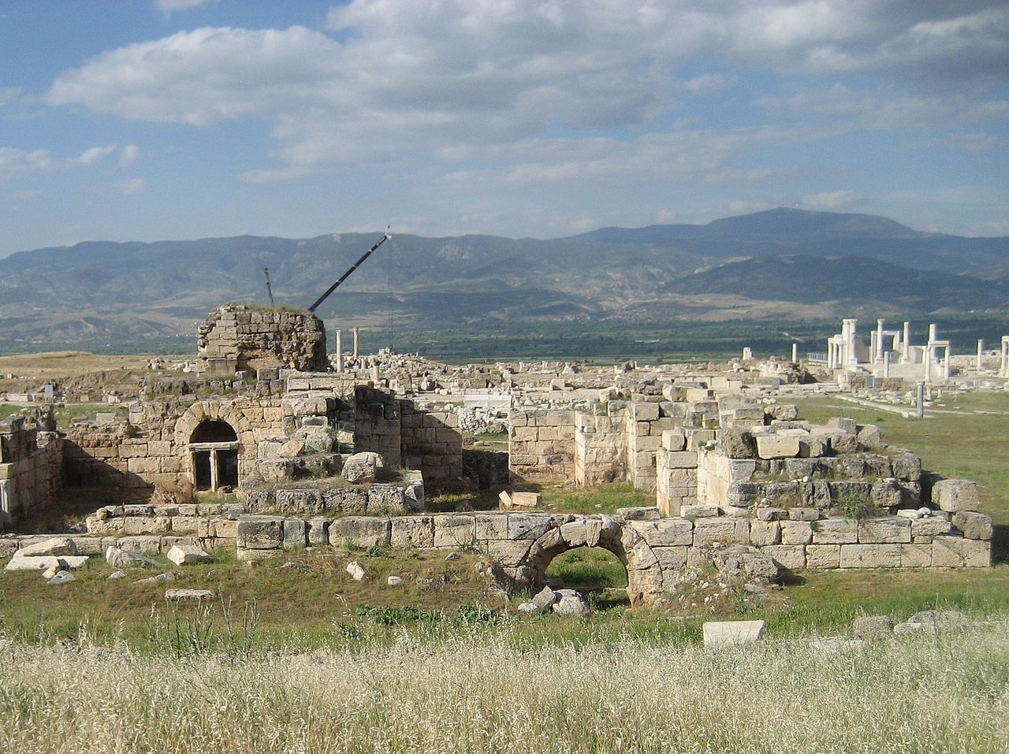

Slide 21
